Slide 1
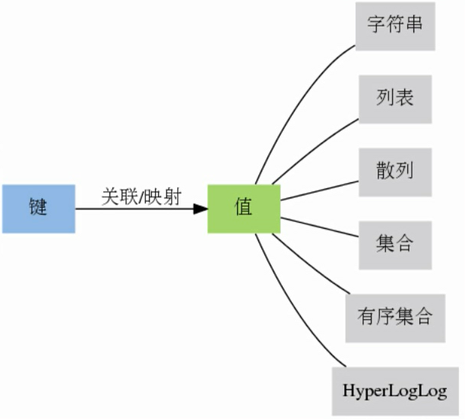
Redis数据模型

Slide 2
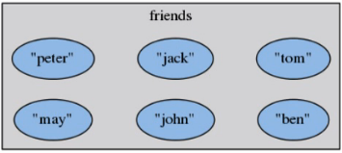
Set集合
无序的、去重的
元素是字符串类型
最多包含2^32-1元素

Slide 3
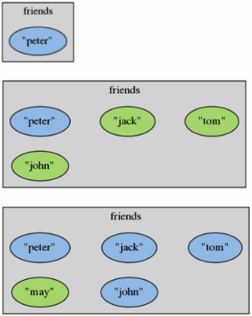
命令
增加一个或多个元素
SADD key member [member ...]
如果元素已经存在，则自动忽略
举例
SADD friends peter
SADD friends jack tom john
SADD friends may tom

Slide 4
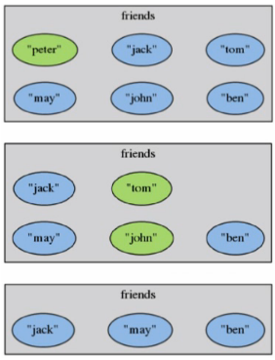
命令
移除一个或者多个元素
SREM key member [member ...]
元素不存在，自动忽略
举例
SREM friends peter
SREM friends tom john

Slide 5
命令
返回集合包含的所有元素
SMEMBERS key
如果集合元素过多，例如百万个，需要遍历，可能会造成服务器阻塞，生产环境应避免使用
检查给定元素是否存在于集合中
SISMEMBER key member

Slide 6
命令
集合的无序性
SADD friendsnew "peter" "jack" "tom" "john" "may" "ben"
SADD anotherfriends "peter" "jack" "tom" "john" "may" "ben"
SMEMBERS friends
SMEMBERS anotherfriends
注意， SMEMBERS 有可能返回不同的结果，所以，如果需要存储有序且不重复的数据使用有序集合，存储有序可重复的使用列表

Slide 7
命令
随机返回集合中指定个数的
SRANDMEMBER key [count]
如果 count 为正数，且小于集合基数，那么命令返回一个包含 count 个元素的数组，数组中的元素各不相同。如果 count 大于等于集合基数，那么返回整个集合 最多返回整个集合 conut>=0
如果 count 为负数，那么命令返回一个数组，数组中的元素可能会重复出现多次，而数组的长度为 count 的绝对值 count < 0 长度为count绝对值，元素可能重复
如果 count 为 0，返回空
如果 count 不指定，随机返回一个元素
举例
SADD friend "peter" "jack" "tom" "john" "may" "ben"
SRANDMEMBER friends 3
SRANDMEMBER friends -5

Slide 8
命令
返回集合中元素的个数
SCARD key
键的结果会保存信息，集合长度就记录在里面，所以不需要遍历
随机从集合中移除并返回这个被移除的元素
SPOP key
把元素从源集合移动到目标集合
SMOVE source destination member

Slide 9
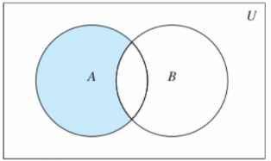
Set的集合操作 join 7
差集
SDIFF key [key ...]，从第一个key的集合中去除其他集合和自己的交集部分
SDIFFSTORE destination key [key ...]，将差集结果存储在目标key中
举例
SADD number1 123 456 789
SADD number2 123 456 999
SDIFF number1 number2

Slide 10
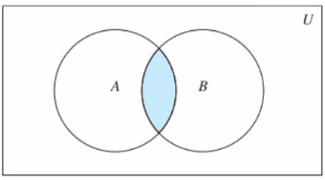
Set的集合操作
交集
SINTER key [key ...]，取所有集合交集部分
SINTERSTORE destination key [key ...]，将交集结果存储在目标key中
举例
SADD number1 123 456 789
SADD number2 123 456 999
SINTER number1 number2

Slide 11
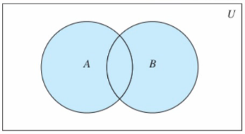
Set的集合操作
并集
SUNION key [key ...]，取所有集合并集
SUNIONSTORE destination key [key ...]，将并集结果存储在目标key中
举例
SADD number1 123 456 789
SADD number2 123 456 999
SUNION number1 number2

Slide 12
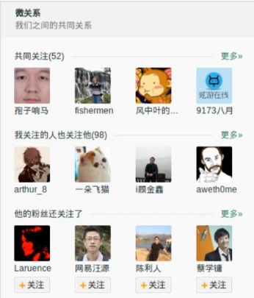
Set集合
新浪微博的共同关注
需求：当用户访问另一个用户的时候，会显示出两个用户共同关注哪些相同的用户
设计：将每个用户关注的用户放在集合中，求交集即可
实现如下：
peter={'john','jack','may'}
ben={'john','jack','tom'}
那么peter和ben的共同关注为：
SINTER peter ben 结果为 {'john','jack'}

Slide 13
SortedSet有序集合
类似Set集合
有序的、去重的
元素是字符串类型
每一个元素都关联着一个浮点数分值（Score），并按照分值从小到大的顺序排列集合中的元素。分值可以相同
最多包含2^32-1元素

Slide 14



SortedSet有序集合
一个保存了水果价格的有序集合
一个保存了员工薪水的有序集合
一个有序集合，保存了正在阅读某些技术书的人数

Slide 15



命令
增加一个或多个元素
ZADD key score member [score member ...]
如果元素已经存在，则使用新的score
举例
ZADD fruits 3.2 香蕉
ZADD fruits 2.0 西瓜
ZADD fruits 4.0 番石榴 7.0 梨 6.8 芒果

Slide 16



命令
移除一个或者多个元素
ZREM key member [member ...]
元素不存在，自动忽略
举例
ZREM fruits 番石榴 梨 芒果
ZREM fruits 西瓜

Slide 17
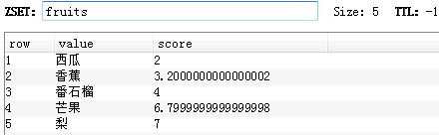
命令
显示分值
ZSCORE key member
举例
ZSCORE fruits 芒果
ZSCORE fruits 西瓜
计算机并不能精确表达每一个浮点数，都是一种近似表达

Slide 18
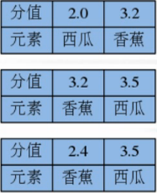
命令
增加或者减少分值
ZINCRBY key increment member
increment为负数就是减少
举例
ZINCRBY fruits 1.5 西瓜
ZINCRBY fruits -0.8 香蕉

Slide 19
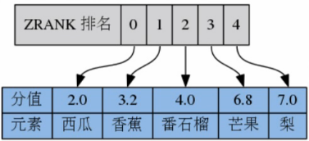
命令 元素 分值 索引
返回元素的排名（索引）
ZRANK key member
举例
ZRANK fruits 西瓜
ZRANK fruits 番石榴
ZRANK fruits 芒果

Slide 20
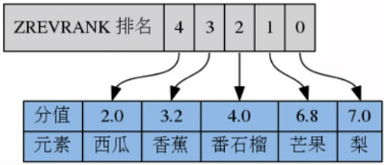
命令
返回元素的逆序排名
ZREVRANK key member
举例
ZREVRANK fruits 西瓜
ZREVRANK fruits 番石榴
ZREVRANK fruits 芒果

Slide 21
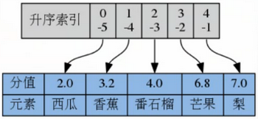
命令 正负方向 0 -1
返回指定索引区间元素
ZRANGE key start stop [WITHSCORES]
如果score相同，则按照字典序lexicographical order 排列
默认按照score从小到大，如果需要score从大到小排列，使用ZREVRANGE
举例
ZRANGE fruits 0 2
ZRANGE fruits -5 -4

Slide 22
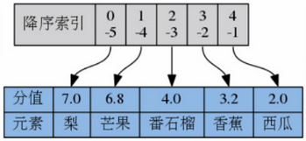
命令
返回指定索引区间元素
ZREVRANGE key start stop [WITHSCORES]
如果score相同，则按照字典序lexicographical order 的 逆序 排列
默认按照score从大到小，如果需要score从小到大排列，使用ZRANGE
举例
ZREVRANGE fruits 0 2
ZREVRANGE fruits -5 -4

Slide 23

命令
返回指定分值区间元素
ZRANGEBYSCORE key min max [WITHSCORES] [LIMIT offset count]
返回score默认属于[min,max]之间，元素按照score升序排列，score相同字典序
LIMIT中offset代表跳过多少个元素，count是返回几个。类似于Mysql
使用小括号，修改区间为开区间，例如(5、(10、5)
-inf和+inf表示负无穷和正无穷
举例
ZRANGEBYSCORE fruits 4.0 7.0
ZRANGEBYSCORE fruits (4 7
ZRANGEBYSCORE fruits -inf +inf

Slide 24

命令
返回指定分值区间元素
ZREVRANGEBYSCORE key min max [WITHSCORES] [LIMIT offset count]
返回score默认属于[min,max]之间，元素按照score降序排列，score相同字典降序
LIMIT中offset代表跳过多少个元素，count是返回几个。类似于Mysql
使用小括号，修改区间为开区间，例如(5、(10、5)
-inf和+inf表示负无穷和正无穷
举例
ZREVRANGEBYSCORE fruits 7.0 4.0
ZRANGEBYSCORE fruits 7 (4
ZRANGEBYSCORE fruits +inf -inf

Slide 25
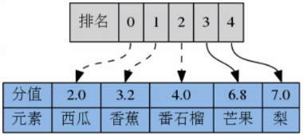

命令
移除指定排名范围的元素
ZREMRANGEBYRANK key start stop
举例
ZREMRANGEBYRANK fruits 0 2
ZRANGE fruits 0 -1

Slide 26
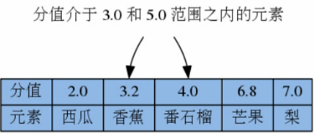
命令
移除指定分值范围的元素
ZREMRANGEBYSCORE key min max
举例
ZREMRANGEBYSCORE fruits 3.0 5.0
ZRANGE fruits 0 -1

Slide 27

命令
返回集合中元素个数
ZCARD key
返回指定范围中元素的个数
ZCOUNT key min max
ZCOUNT fruits 4 7
ZCOUNT fruits (4 7

Slide 28
命令
并集
ZUNIONSTORE destination numkeys key [key ...] [WEIGHTS weight] [AGGREGATE SUM|MIN|MAX]
numkeys指定key的数量，必须
WEIGHTS选项，与前面设定的key对应，对应key中每一个score都要乘以这个权重
AGGREGATE选项，指定并集结果的聚合方式
SUM：将所有集合中某一个元素的score值之和作为结果集中该成员的score值
MIN：将所有集合中某一个元素的score值中最小值作为结果集中该成员的score值
MAX：将所有集合中某一个元素的score值中最大值作为结果集中该成员的score值

Slide 29
命令
举例
ZADD scores1 70 tom 80 peter 60 john
ZADD scores2 90 peter 60 ben
ZUNIONSTORE scores-all 2 scores1 scores2
ZUNIONSTORE scores-all1 2 scores1 scores2 AGGREGATE SUM
ZUNIONSTORE scores-all2 2 scores1 scores2 WEIGHTS 1 0.5 AGGREGATE SUM

Slide 30
命令
交集
ZINTERSTORE destination numkeys key [key ...] [WEIGHTS weight] [AGGREGATE SUM|MIN|MAX]
numkeys指定key的数量，必须
WEIGHTS选项，与前面设定的key对应，对应key中每一个score都要乘以这个权重
AGGREGATE选项，指定并集结果的聚合方式
SUM：将所有集合中某一个元素的score值之和作为结果集中该成员的score值
MIN：将所有集合中某一个元素的score值中最小值作为结果集中该成员的score值
MAX：将所有集合中某一个元素的score值中最大值作为结果集中该成员的score值

Slide 31
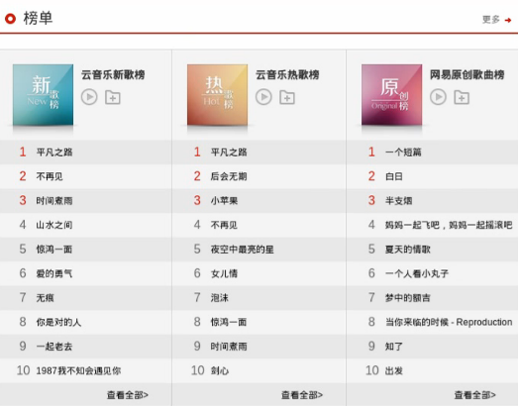
SortedSet有序集合
网易音乐排行榜
怎么做？

Slide 32
SortedSet有序集合
分析
每首歌的歌名作为元素（先不考虑重复）
每首歌的播放次数作为分值
ZREVRANGE来获取播放次数最多的歌曲（就是最多播放榜了，云音乐热歌榜，没有竞价，没有权重）

Slide 33
SortedSet有序集合
新浪微博翻页
新闻网站、博客、论坛、搜索引擎，页面列表条目多，都需要分页
blog这个key中使用时间戳作为score
ZADD blog 1407000000 '今天天气不错'
ZADD blog 1450000000 '今天我们学习Redis'
ZADD blog 1560000000 '几个Redis使用示例'
ZREVRANGE blog 0 10
ZREVRANGE blog 11 20

Slide 34
SortedSet有序集合
京东图书畅销榜
单日榜，计算出周榜单、月榜单、年榜单
怎么做？

Slide 35
SortedSet有序集合
京东图书畅销榜
ZADD bookboard-001 1000 'java' 1500 'Redis' 2000 'haoop'
ZADD bookboard-002 1020 'java' 1500 'Redis' 2100 'haoop'
ZADD bookboard-003 1620 'java' 1510 'Redis' 3000 'haoop'
ZUNIONSTORE bookboard-001:003 3 bookboard-001 bookboard-002 bookboard-003，行吗？

Slide 36
SortedSet有序集合
京东图书畅销榜
ZADD bookboard-001 1000 'java' 1500 'Redis' 2000 'haoop'
ZADD bookboard-002 1020 'java' 1500 'Redis' 2100 'haoop'
ZADD bookboard-003 1620 'java' 1510 'Redis' 3000 'haoop'
ZUNIONSTORE bookboard-001:003 3 bookboard-001 bookboard-002 bookboard-003 AGGREGATE MAX
并集，使用max
注意：参与并集运算的集合较多，会造成Redis服务器阻塞，因此最好放在空闲时间或者备用服务器上进行计算

